Slide 1
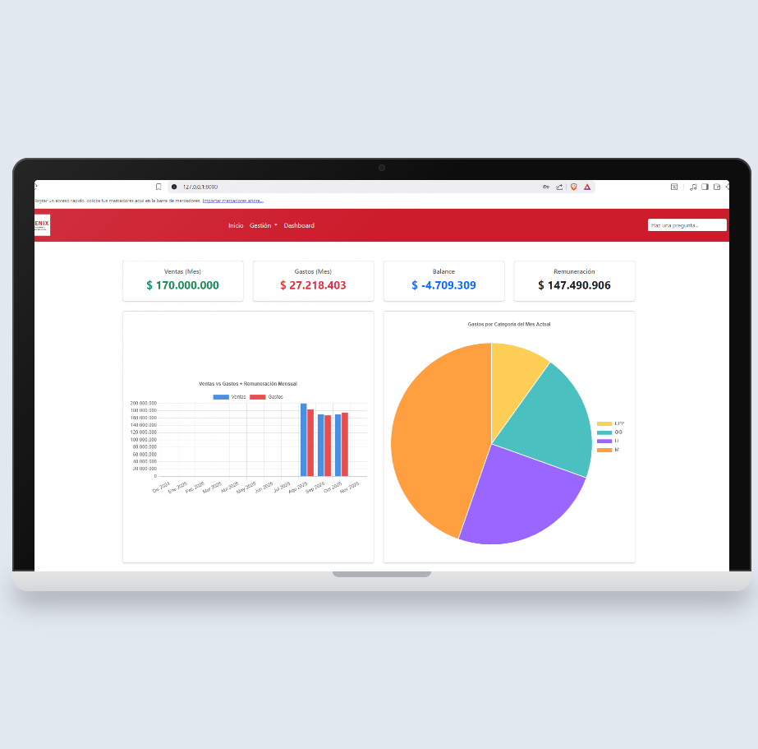
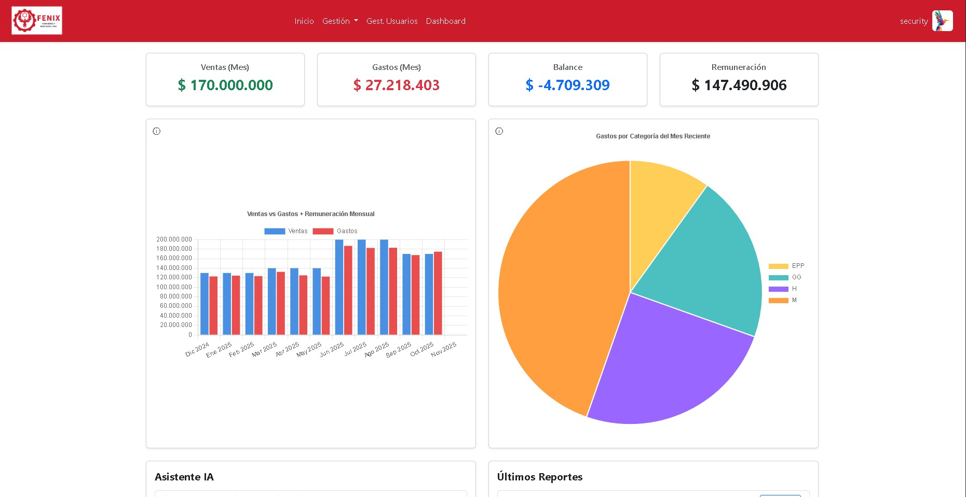

InsightDox: Plataforma Inteligente de Gestión Documental
Integrantes: Maikel Cisternas y Marcelo Peña
Empresa: Fenix Ingeniería y Servicios Ltda.
Profesor: Cristian Molina Pedernera
Asignatura: PTY4614-005D

Slide 2
Competencias desarrolladas
Levantamiento y análisis de requerimientos.
Desarrollo, adaptación y/o integración de sistemas computacionales
Desarrollo de soluciones tecnológicas
Aseguramiento de la calidad del software
Gestión de proyectos informáticos.
Gestión de la información
Trabajo en equipo.
Resolución de problemas.

Slide 3

El Desafío Actual
Información Dispersa
Acceso Limitado
Datos gestionados de forma independiente, lo cual impide una visión en tiempo real.
Datos compartidos por solicitud, causando retrasos operativos.
Decisiones Lentas
Sin actualización en tiempo real, decisiones tardías.
Riesgos de duplicación, pérdida de información y costos operativos elevados.

Slide 4
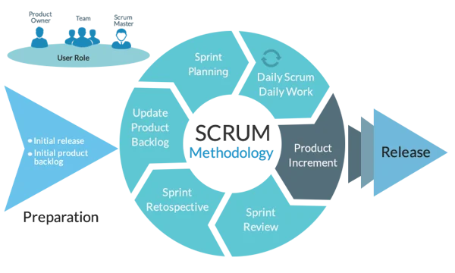
Metodología

Slide 5
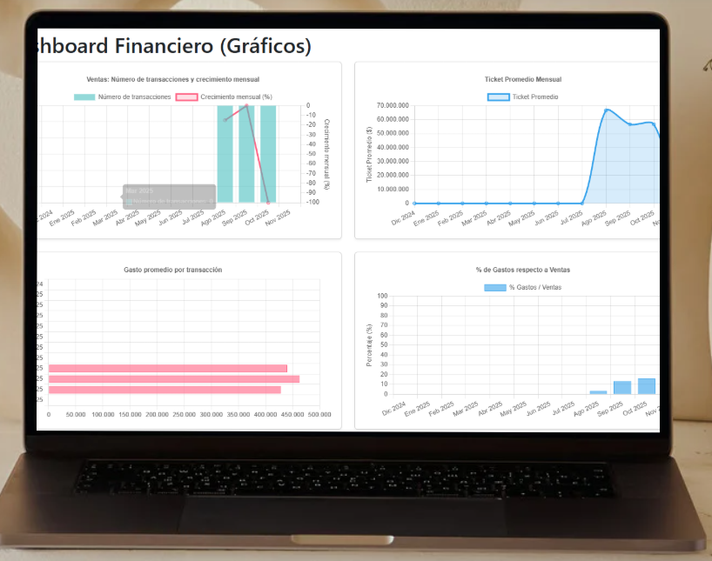
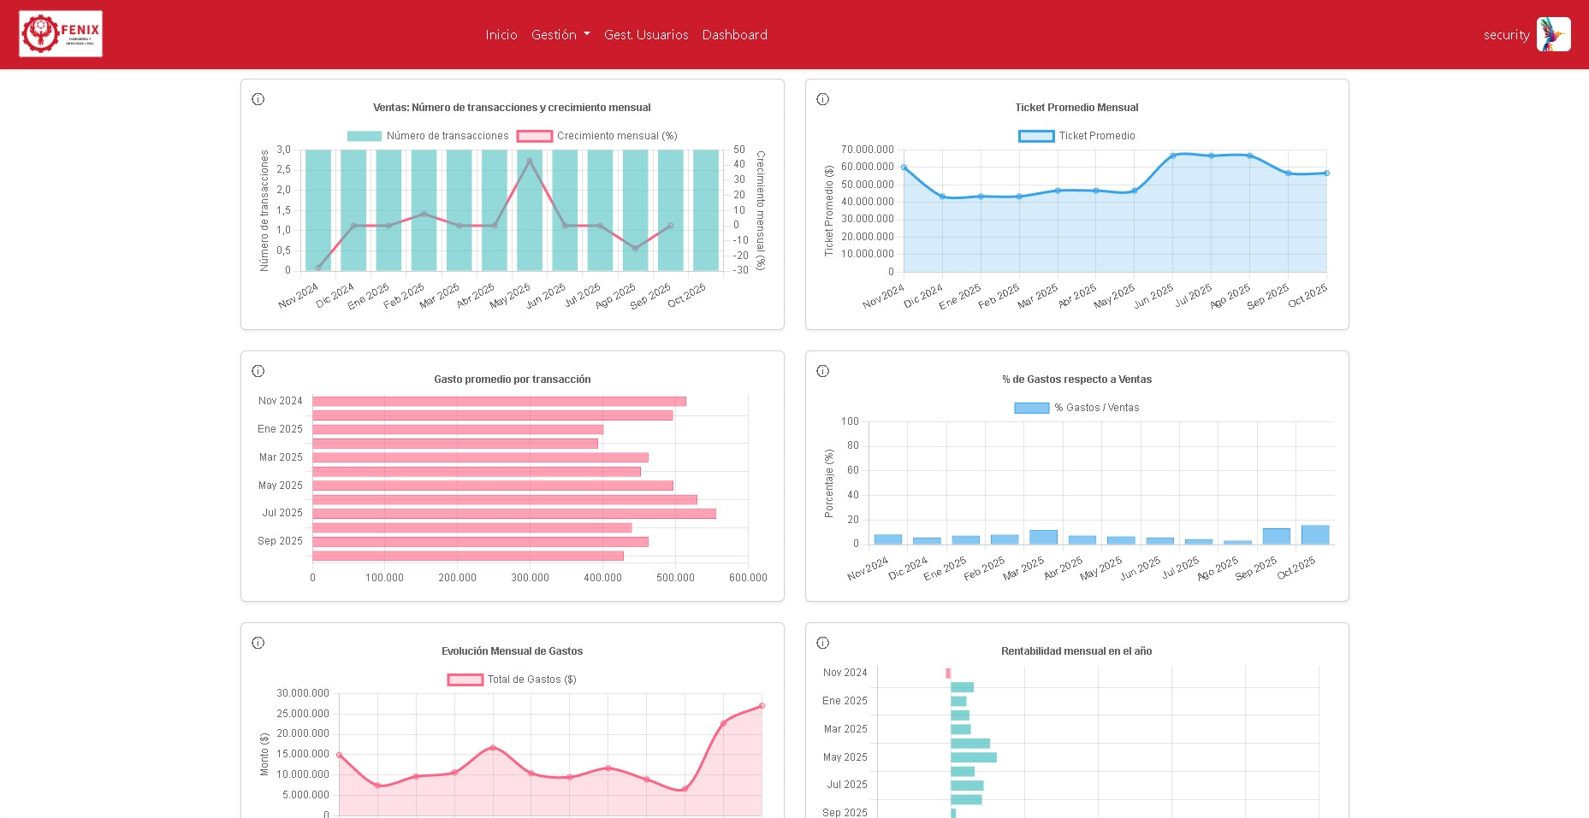
Solución Planteada: InsightDox
Plataforma Centralizada con IA
Requisitos Funcionales (¿Qué hace?) | Requisitos No Funcionales (¿Cómo lo hace?)
Análisis e Inteligencia | Robustez y Escalabilidad
* Consultas de datos históricos (totales, promedios) asistidas por IA. | * Disponibilidad 24/7 y Tolerancia a fallos (mantener operación ante fallos no críticos).
* Predicción de gastos o tendencias para el próximo mes. | * Escalabilidad para aumentar usuarios, informes y capacidad de IA sin reestructuración.
Gestión y Datos | Seguridad y Confidencialidad
* CRUD completo de Informes de Costos y Usuarios (con roles de seguridad). | * Integración Segura con servicios Cloud (GCS y Compute Engine).
* Almacenamiento centralizado de la BBDD en MariaDB. | * Confidencialidad de informes solo para usuarios autorizados.
Interacción y Usabilidad | Rendimiento y Compatibilidad
* Notificaciones claras de éxito y error en formularios y operaciones. | * Rendimiento adecuado bajo alta carga y tiempos de respuesta aceptables.
* Flujo de Recuperación de Contraseña seguro mediante enlace enviado a correo electrónico. | * Compatibilidad total con los navegadores principales (Chrome, Edge, Firefox, Opera).

Slide 6

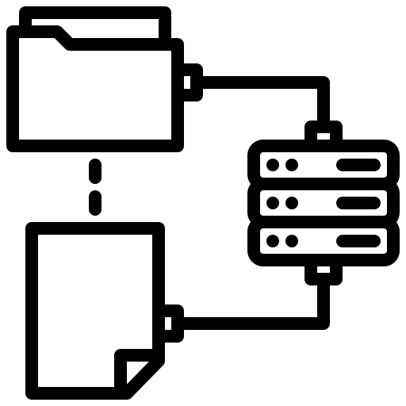
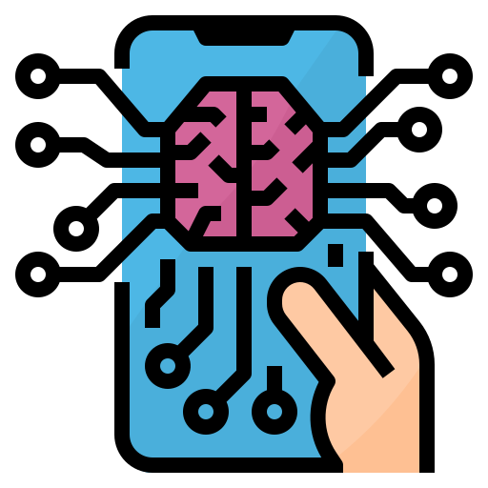

Objetivos Estratégicos: Un Enfoque Directo a Nuestros Desafíos
Arquitectura Intuitiva y Transparente
Integración de Datos Unificada
Diseño de interfaz clara para visualización eficaz de datos y tendencias históricas.
Módulos eficientes para importación y exportación fluida de información empresarial crítica.
Inteligencia Artificial Potenciadora
Seguridad y Confidencialidad Reforzada
Búsqueda inteligente, análisis avanzado y predicción de escenarios para decisiones proactivas.
Protección y confidencialidad de la información mediante protocolos de seguridad robustos.
Validación y Calidad Asegurada
Pruebas exhaustivas de usabilidad, rendimiento y seguridad para máxima calidad y fiabilidad antes de la implementación.

Slide 7
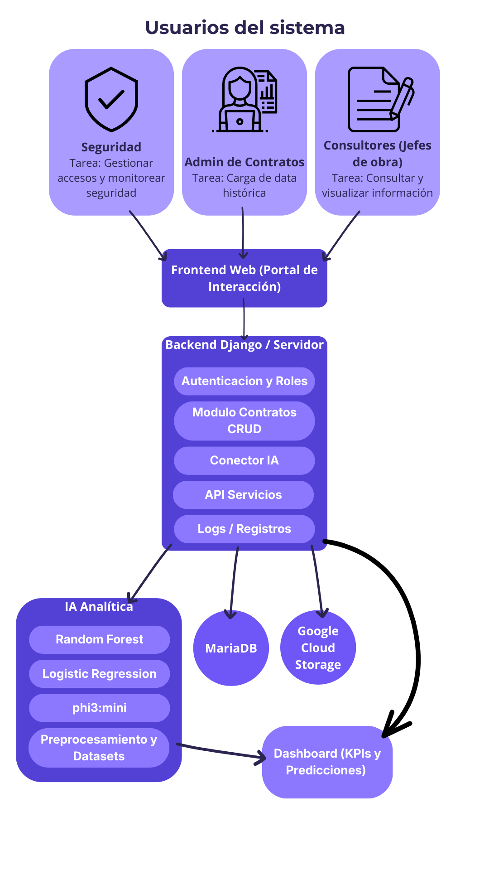




Solución Técnica
Arquitectura robusta y escalable para integración, análisis de datos, seguridad y usabilidad eficiente.
Backend y Base de Datos
Full-Stack: Django 5.2.6, Base de Datos: MariaDB/MySQL.
IA, Análisis y Procesamiento
IA: phi3:mini, RandomForestRegressor, LogisticRegression, scikit-learn, pandas
Seguridad y Gestión de Roles
Seguridad: Django Auth con 3 roles principales: Administrador de Contratos, Seguridad y Consultor.
Frontend y Utilidades
Frontend: Bootstrap 5 + JavaScript. Almacenamiento Cloud: Google Cloud Storage.

Slide 8
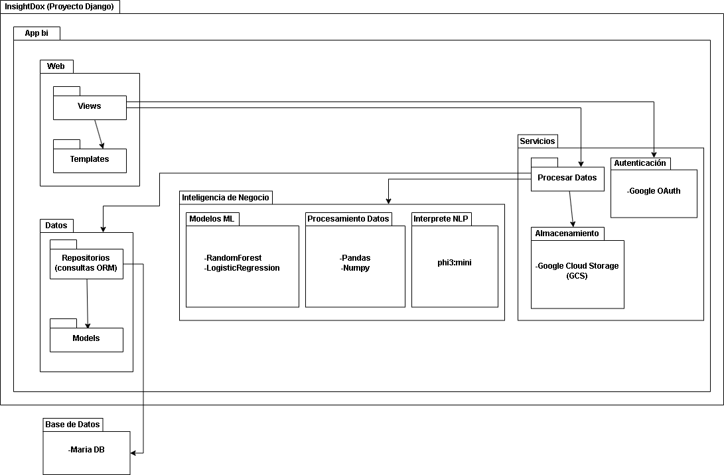
Diagrama de Paquetes

Slide 9
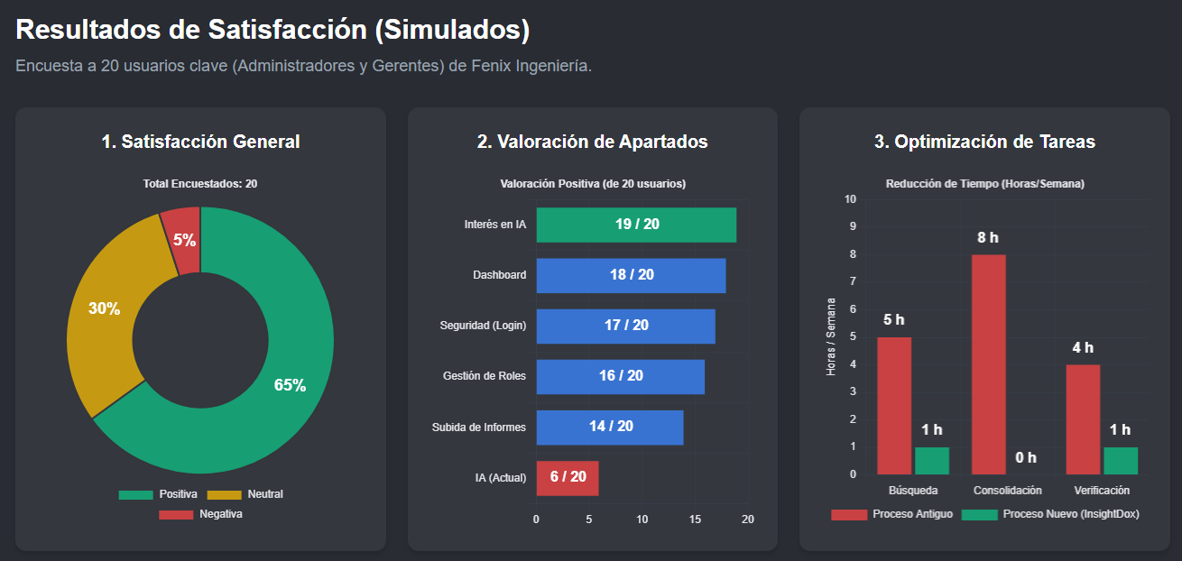

Slide 10
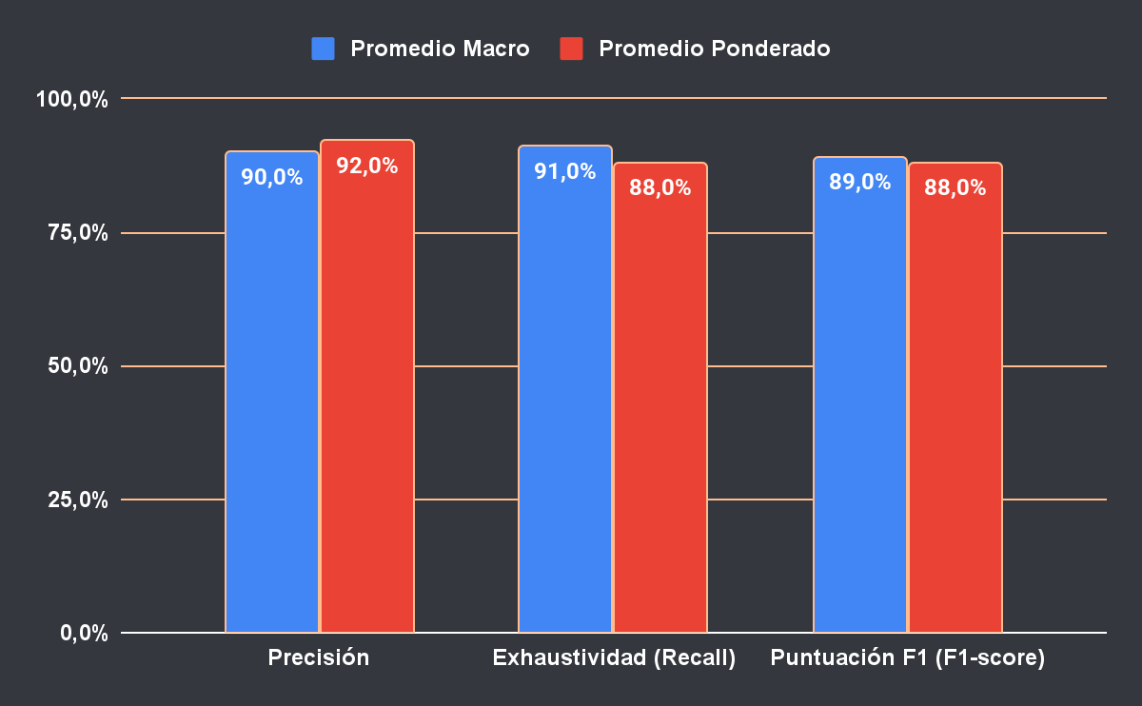

Resultados de Validación
5-7
Precisión de Predicciones
Tiempo de Respuesta IA
Calificación: Aceptable (datos simulados)
5-7 segundos (servidores óptimos): Aceptable
Funcionalidad sólida demostrada. Margen de mejora en precisión predictiva una vez se incorporen datos reales.

Slide 11




Video de Pruebas
Proyecciones Futuras
GitHub
Expansión y Evolución del Proyecto
Captación Estratégica de Clientes
Identificación de empresas con necesidades de centralización y gestión documental.
Ampliación con Gestión de Inventario
Integración de módulo de control de stock y logística avanzada.
Optimización Continua de IA
Perfeccionamiento de algoritmos IA con datos reales para mayor precisión.

